Slide 1
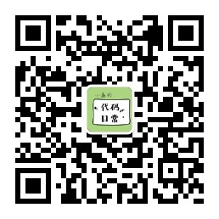
酷酷的Canvas动画
-我是大小鑫
公众号：小鑫的代码日常

Slide 2
碰撞检测
绘制无重叠的小球
复习物理知识
编写碰撞代码

